Slide 1

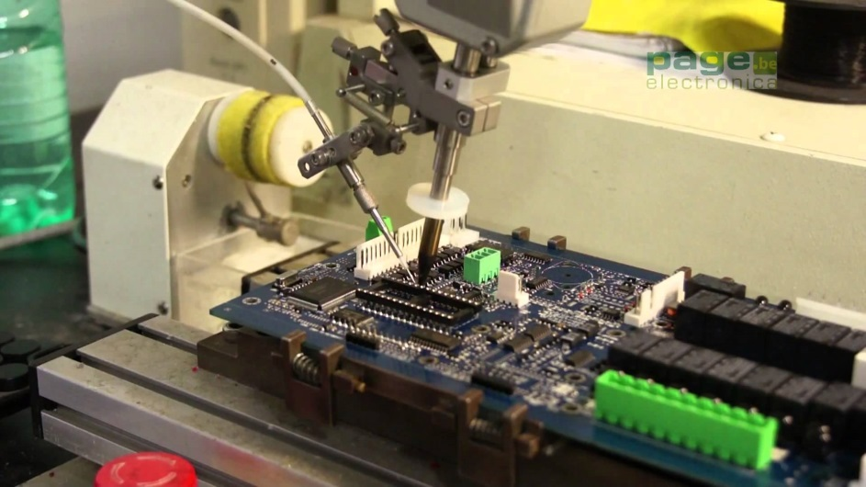
Instrumentación Electrónica y Control
GRADO EN INGENIERÍA ELECTRÓNICA, ROBÓTICA Y MECATRÓNICA

Slide 2
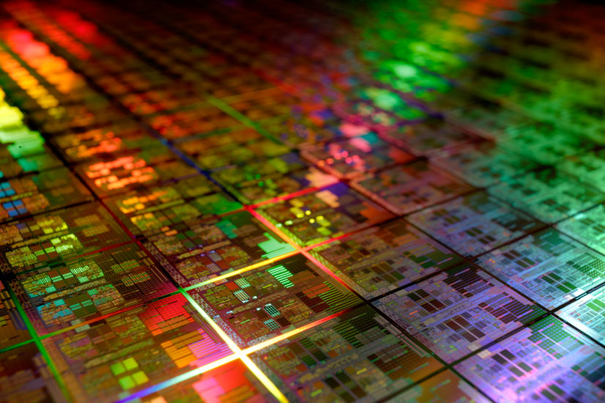
Índice
Presentación del itinerario
  Asignaturas comunes al grado
  Asignaturas de la especialidad
Salidas profesionales
  Empresas
  Investigación

Slide 3

Índice
Presentación del itinerario
  Asignaturas comunes al grado
  Asignaturas de la especialidad
Salidas profesionales
  Empresas
  Investigación

Slide 4
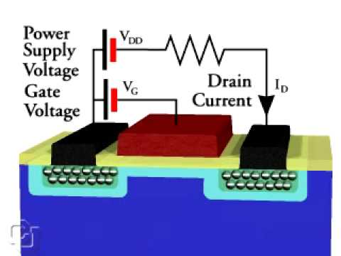
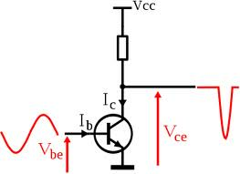
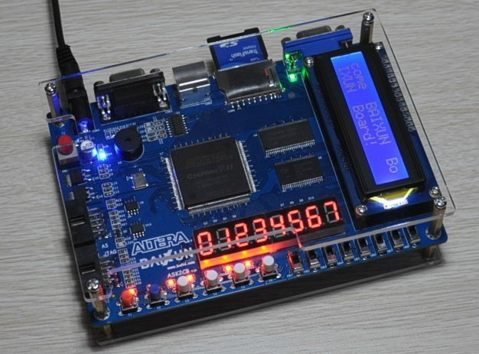
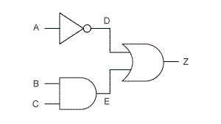
Asignaturas Comunes al Grado
¿Qué sabéis ya?
  Fundamentos de
  Electrónica Analógica:
  Fundamentos de
  Electrónica Digital:
Notes:
Diseño avanzado con FPGAs y micros, y ahora es el momento apropiado para profundizar y aprender lo que necesitan para aplicar en su campo

Slide 5

Índice
Presentación del itinerario
  Asignaturas comunes al grado
  Asignaturas de la especialidad
Salidas profesionales
  Empresas
  Investigación

Slide 6
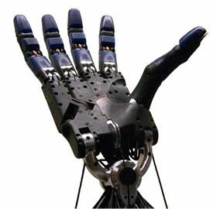
Asignaturas de la especialidad
Todas las asignaturas de la especialidad
tienen una elevada carga en prácticas de
laboratorio y/o informáticas
Las asignaturas del itinerario de
Instrumentación Electrónica y Control son:
    Instrumentación Electrónica y Control
    Ampliación de Instrumentación Electrónica
    Laboratorio de Instrumentación Electrónica
    Optoelectrónica
    Instrumentación y acondicionamiento de señal
    Diseño de circuitos y sistemas electrónicos
    Laboratorio de Diseño de Circuitos y Sistemas Electrónicos
    Control de Procesos Industriales
    Laboratorio de Control de Procesos
Sensorización e Instrumentación
Diseño Electrónico
Control de procesos

Slide 7
Asignaturas de la especialidad
Instrumentación*, Ampliación instr. y Laboratorio instr.:
  Análisis y diseño de sistemas de instrumentación
  Uso del instrumental de un laboratorio de electrónica
  Sensores y Transductores
  Técnicas de medida
  Aplicaciones de medida
  Adquisición de datos
  Hardware in-the-loop
  Buses de instrumentación y buses industriales

Slide 8
Asignaturas de la especialidad
Optoelectrónica:
  Láseres de niveles discretos.
  Láseres y LEDs semiconductores.
  Fotodetectores, optoacopladores y fibras ópticas.
  Cámaras CCD y CMOS.
  Dispositivos basados en cristales líquidos (pantallas LCD-TFT)
  Dispositivos basados en semiconductores orgánicos.
    Pantallas OLED.
    Paneles solares orgánicos.
    Superficies de iluminación.

Slide 9
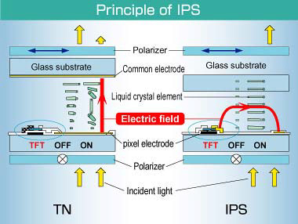
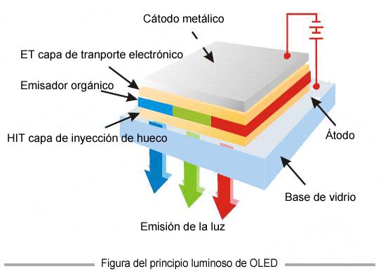

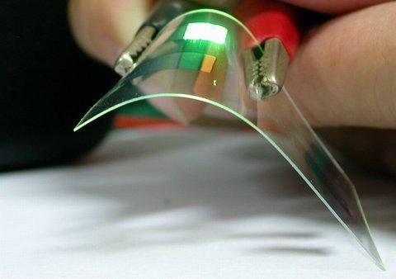
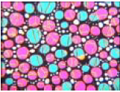





Asignaturas de la especialidad
Laser CO2
Pantalla LCD-TFT
Pantalla OLED-TFT
Distintas mesofases de un mismo cristal líquido
LED orgánico

Slide 10
Asignaturas de la especialidad
Diseño de Circuitos y Sistemas Electrónicos
  Objetivo:
  Aprender los conceptos necesarios para
  el diseño de circuitos microelectrónicos
  tanto en el ámbito analógico como digital.
  Metodología:
  Asignatura dividida en dos partes:
    Diseño Analógico:
    Influencia de no idealidades en circuitos (linealidad y ruido).
    Diseño de filtros en tiempo continuo y discreto.
    Diseño Digital:
    Tecnología CMOS
    Diseño CMOS celdas y bloques comb. y seq.
    Arquitectura interna FPGAs
    Conceptos avanzados diseño HDL

Slide 11
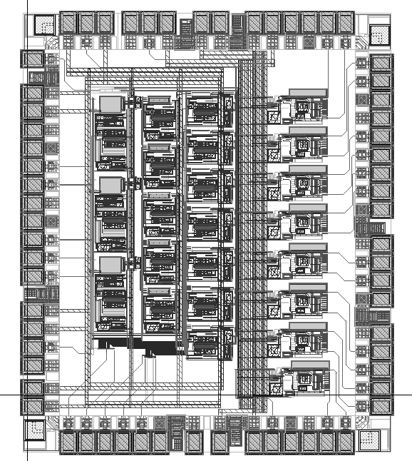
Asignaturas de la especialidad
Laboratorio de Diseño de Circuitos y Sistemas Electrónicos
  Objetivo:
  Aprender a diseñar circuitos integrados usando
  herramientas software de diseño asistido
  desde especificaciones hasta su fabricación.

Slide 12
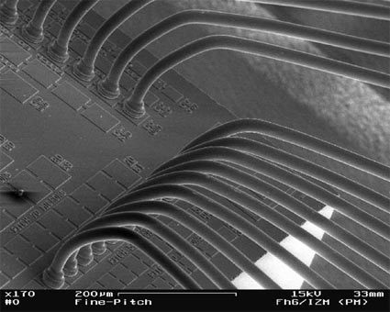
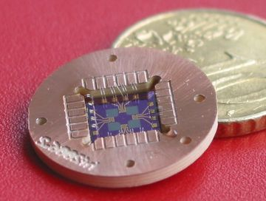
Asignaturas de la especialidad
Laboratorio de Diseño de Circuitos y Sistemas Electrónicos
  Objetivo:
  Aprender a diseñar circuitos integrados usando
  herramientas software de diseño asistido (CAD)
  desde especificaciones hasta su fabricación
  Metodología:
  Clase teórico-prácticas mediante transparencias
  y uso de herramientas CAD.
  Conceptos fundamentales:
  Circuitos integrados, procesos CMOS,
  técnicas de diseño a nivel de layout (fabricación).

Slide 13
Asignaturas de la especialidad
Control de Procesos Industriales
  Diseño de sistemas de control para procesos industriales.
  Instrumentación de la industria de procesos.
  Técnicas de para la obtención de modelos dinámicos a partir de los datos experimentales disponibles.
  Controlador PID industrial y estructuras de control avanzado más habituales en la industria.
  Diseño de controladores PID para sistemas multivariables.
La asignatura se evalúa por trabajos y exámenes y no tiene prácticas, ya que tiene una asignatura de laboratorio asociada.

Slide 14
Asignaturas de la especialidad
Laboratorio de Control de Procesos
  El objetivo es poner en práctica sobre sistemas reales los sistemas de control explicados en la asignatura de control de procesos.
  Para ello se aprenderá a implementar controladores en varias plataformas industriales de control: Labview, PID industriales (Siemens), PLCs y arduinos.
La asignatura se evalúa por trabajos prácticos.

Slide 15
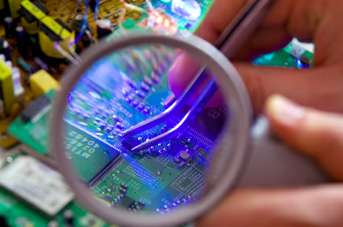
Índice
Presentación del itinerario
  Asignaturas comunes al grado
  Asignaturas de la especialidad
Salidas profesionales
  Empresas
  Investigación

Slide 16
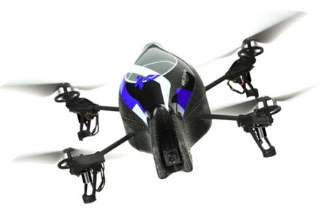
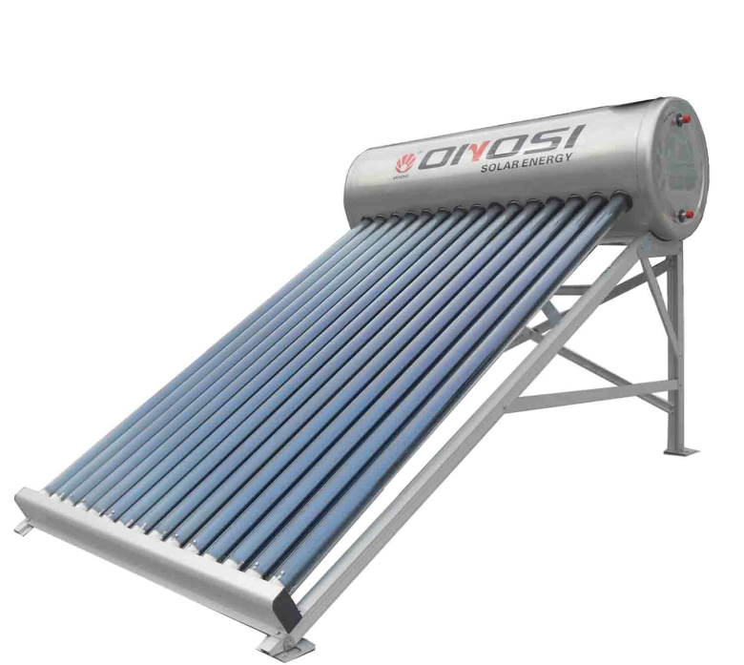
Empresas
Sectores relacionados con la electrónica en España y extranjero:
  Comunicaciones: telefonía móvil, televisión, internet, …
  Salud: Equipos de instrumentación, monitorización de pacientes, …
  Industria: Control, sensorización, …
  Energía: Conversión de potencia, control y eficiencia energética, …
  Aeroespacial: Sistemas de aviónica, sensorización, …
  Electrónica: Diseño electrónico, ASIC, verificación …
Muchas empresas que trabajan en alguno de estos sectores requieren de ingenieros con conocimientos en:
  Electrónica digital y/o analógica
  Prototipado: diseño de placas PCB, uso de FPGAs, …
  Microcontroladores y DSPs
Notes:
Tradicionalmente el que ha sido contratado para hacer ingeniería electrónica era el Ingeniero de Teleco o el Industrial para cosas de electrónica de potencia.

Slide 17
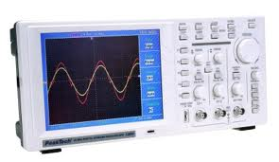
Empresas (II)
Como prueba de ello, y teniendo en cuenta SÓLO los datos del Departamento de Ingeniería Electrónica
  Contratos con empresas
    Facturación de ~4 millones de € / año (últimos 7-10 años)
    Acuerdos y contratos con más de 20 empresas del sector
    Más de 70 becarios/ingenieros contratados
  Múltiples empresas creadas (Spin off) y actualmente activas:
    GreenPower Technologies (Energías renovables)
    Skylife Engineering (Aeronáutica)
    Solar MEMS Technologies (E. renovables y espacio)
Notes:
Algunas de estas empresas son locales (Sevilla), el departamento trabaja con estas empresas de forma asidua, esos conocimientos que les transferimos a esas empresas desde el departamento son los que necesitan esas empresas y son lo que os enseñaremos a vosotros. Somos el N-esimo dpto de la universidad en facturación con proyectos con empresas. Además el conocimiento que aquí tenemos y generamos puede servir y sirve para crear empresas (spin off) de base tecnológica, y no sólo por parte de los profesores (por ejemplo wininertia la crearon alumnos que eran becarios del departamento)

Slide 18













Empresas (III)
Algunas empresas del sector con las que el Departamento trabaja de forma asidua y que demandan Ingenieros con conocimientos de electrónica:

Slide 19
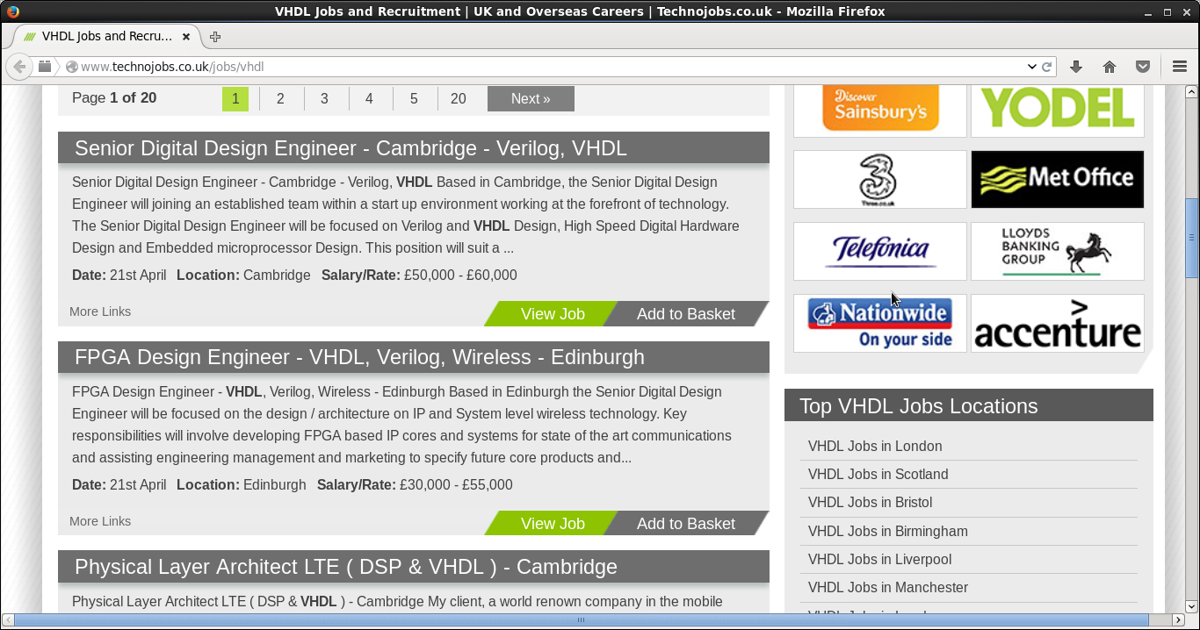
Empresas (IV)

Slide 20
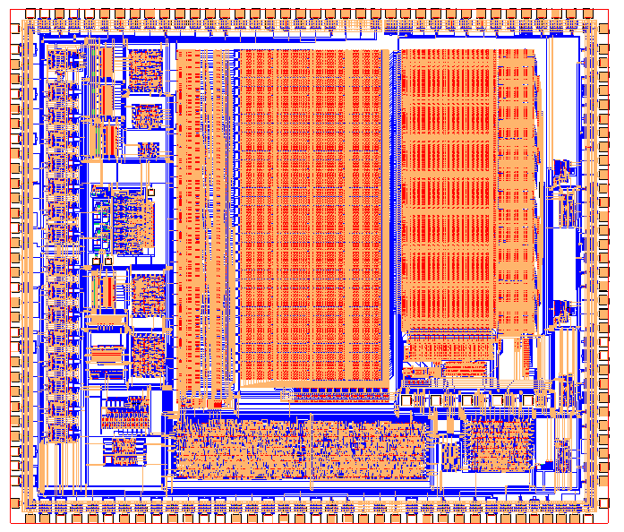
Índice
Presentación del itinerario
  Asignaturas comunes al grado
  Asignaturas de la especialidad
Salidas profesionales
  Empresas
  Investigación

Slide 21

Investigación
Máster con mención de excelencia
  Nuevo Máster en Electrónica, Robótica y Automática (60 cr. y posible doble titulación con el Máster de Industriales)
  Posibilidad de acceso a Máster de Industriales
Programa de doctorado con mención de excelencia (Automática, Electrónica y Telecomunicaciones)
~12 tesis doctorales defendidas en el último año, la mayoría de ellas con mención de doctorado europeo
Actualmente 6 becarios FPI/FPU
Acuerdos/contactos con centros de investigación internacionales de prestigio para realización de estancias:
  ESA (NL), Samsung R&D (Uk), NXP (NL), Analog & Mixed-Signal
  Center (USA), Imperial College (UK), Turku University (FI), Politecnico di Torino (Italia) …
Notes:
El Máster de ERM dirección quería sacarlo y aún no sabemos si se hará, os iremos informando.

Slide 22
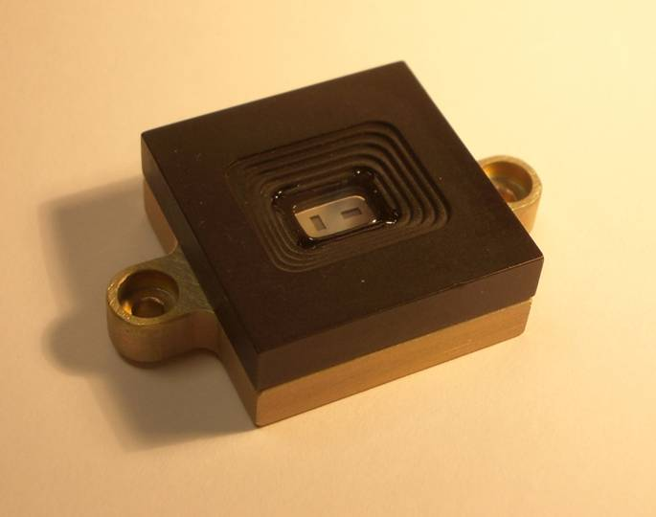

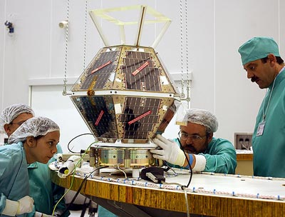
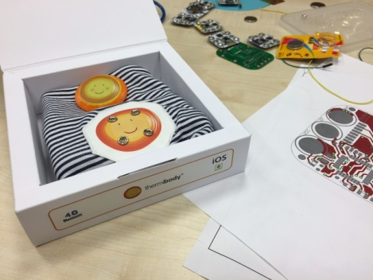



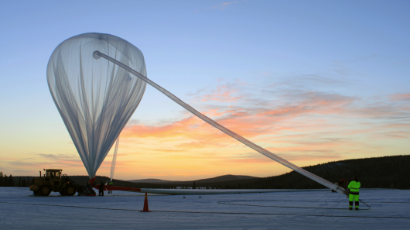
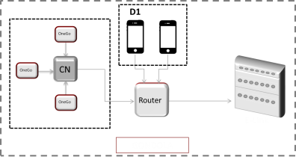
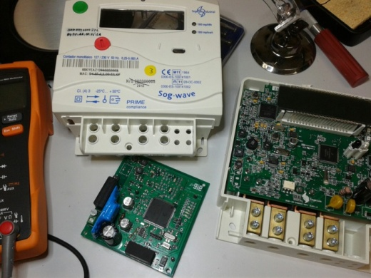
Emprendimiento
Notes:
SPADE mejora la empleabilidad

Slide 23
Preguntas
Fernando Muñoz Chavero:
  fmunoz@us.es
Hipólito Guzmán Miranda:
  hguzman@us.es

